Slide 1



La Comunicazione Integrata per un «futuro prossimo» della Sanità Digitale
Paolo Valcher
Direttore Sviluppo Mercato Sanità

Slide 2

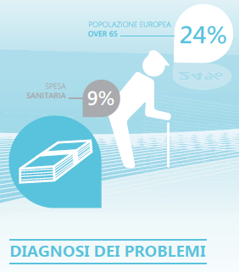

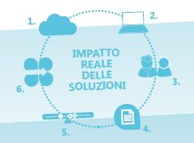






Slide 3
6 Tecnologie abilitanti a supporto
Cloud Computing
Migliore la collaborazione grazie ad Unified Communication
Gestione del rapporto con il Paziente e delle pratiche cliniche
Business Intelligence e visualizzazione dei dati
Interfacce utente intuitive
Sanità Mobile
(mHealth)

Slide 4
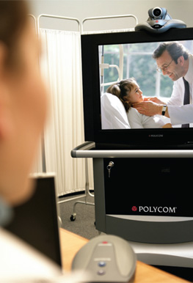

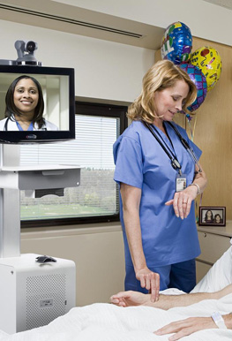
La Comunicazione Integrata Quali sono i possibili scenari di soluzioni in Sanità?
Consultazione e Assistenza Remota
Riduzione spostamento/viaggi e tempi di partecipazione agli incontri
Agevolare la collaborazione degli specialisti - incontri multidisciplinari
Aggiornamenti formativi e di ricerca - centri di eccellenza
Facilitare l'accesso alle cure per i pazienti su aree geografiche difficili
Incontrare i pazienti nelle piccole cliniche e/o ambulatori piuttosto che nei grandi ospedali
Collegamento anche con le famiglie e scuola (vedi pediatria)
Collaborazione tra Reparti
Incontri Multidisciplinari
Formazione
Centri di Eccellenza
Telemedicina Assistenza in Remoto

Slide 5









Unified Communications
Applicazioni utilizzate
Applicazioni Office
Automation
Video Conferenza
Audio Conferenza
Telefonia
Un sistema unico di amministrazione
Adozione in aumento per il single unified client
Chat di Team
Instant Messaging
Conferenza online
Segreteria Tel.
Soluzione Ospedale o Azienda Sanitaria
Piattaforma Unified communications

Slide 6
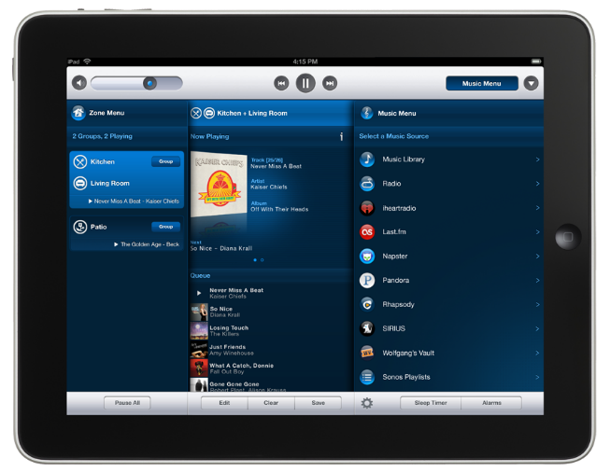
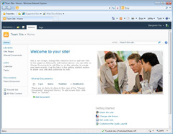
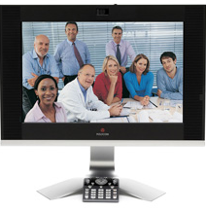
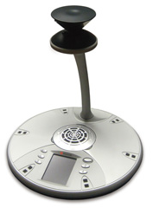
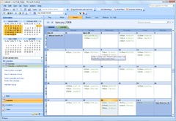
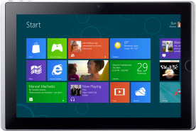
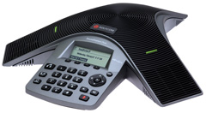
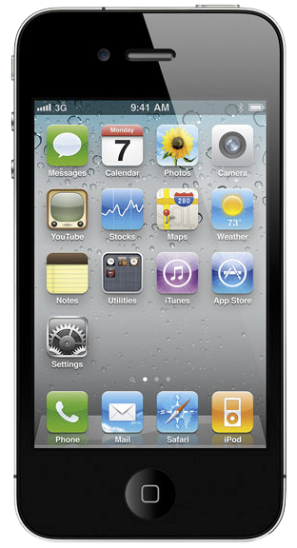
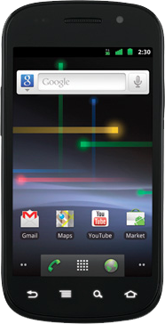
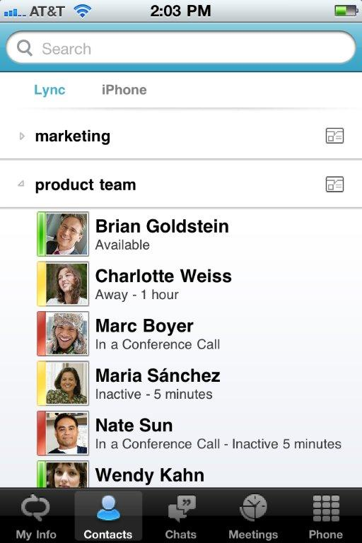
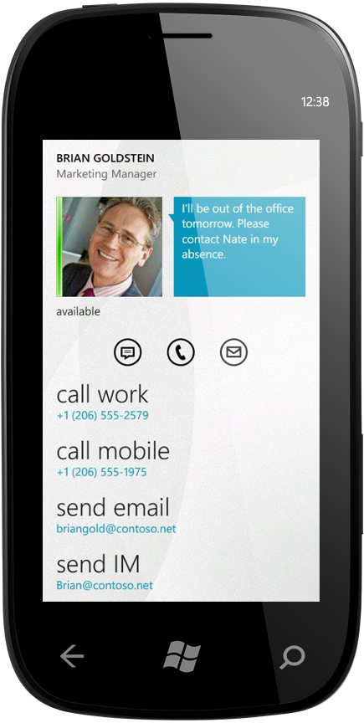
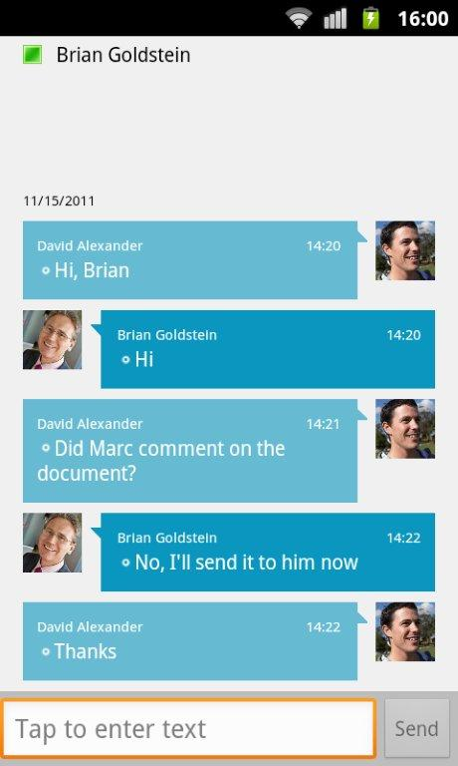
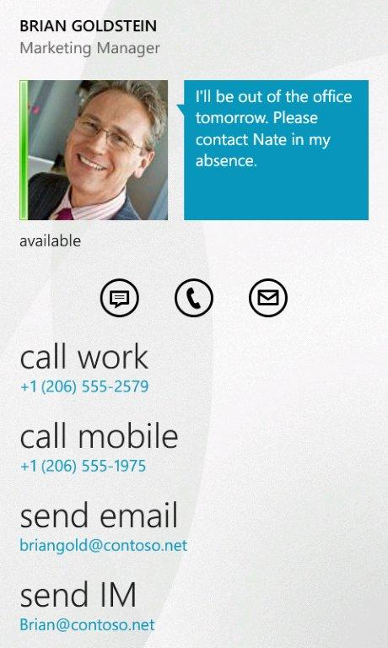
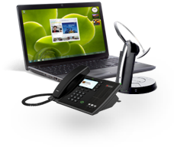






La Piattaforma Microsoft
Integrazione portale
intranet
Voce
Video Presenza
Collaborazione
Web Video
Conferenza
Integrazione con
Outlook® e Exchange
Integrazione Tablet e Mobile
Centralino
Desktop
Siti Remoti
Sale Riunioni
Dispositivi Mobili

Slide 7
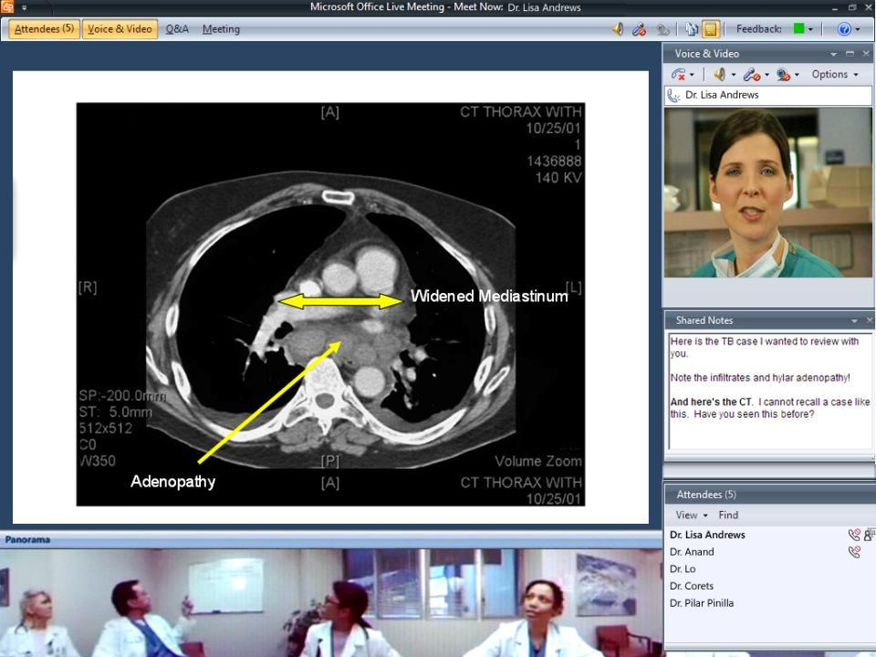

Slide 8

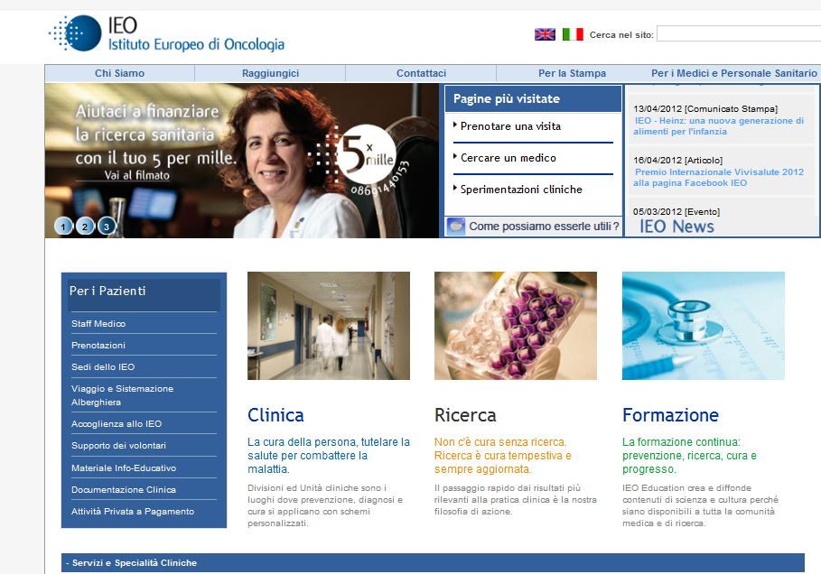
Istituto Europeo di Oncologia www.ieo.it
Comunicazione Integrata attraverso Lync
I dipendenti diventano protagonisti
Intranet come ambiente per il miglioramento della qualità dei servizi

Slide 9

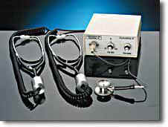
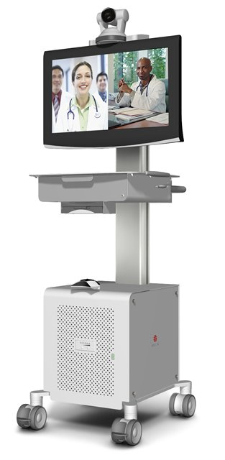
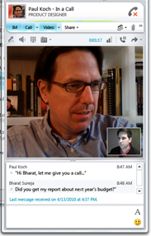

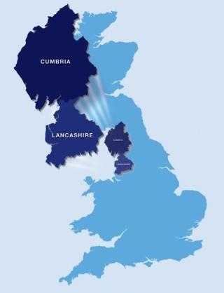
NHS – Cardiac and Stroke Network (CSNLC) 13 ospedali - http://www.csnlc.nhs.uk/
Video Assistenza con specialisti
Miglioramento dei risultati sui pazienti
Accesso ai specialisti entro 3 – 4 ore dai sintomi
Risparmio di 8M£

Slide 10

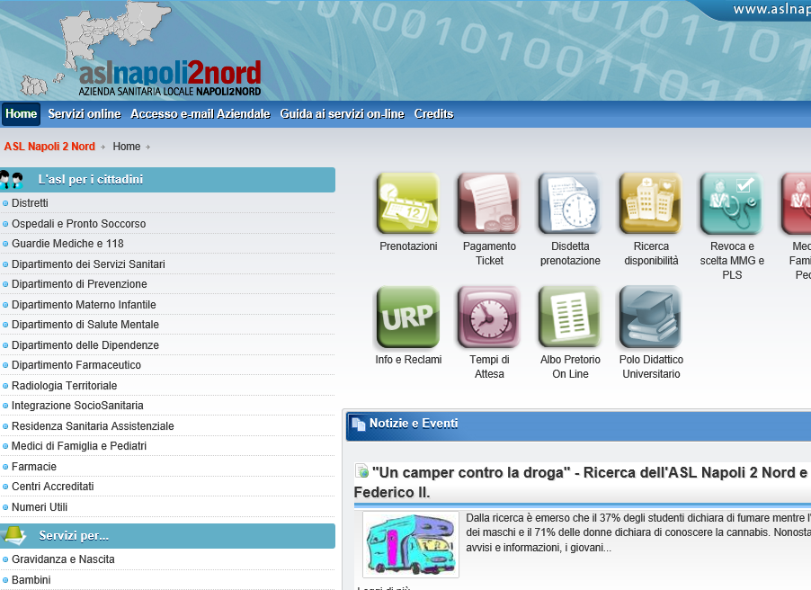
ASL Napoli 2 Nord Soluzioni UCC - http://www.aslnapoli2nord.it/
Posta Elettronica integrato con UC
829K
anno
Ottimizzazione delle modalità di comunicazione tra le sedi
80 sedi, 3.500 dipendenti
Studio esterno sui benefici effettivi

Slide 11


















Referenze

Slide 12
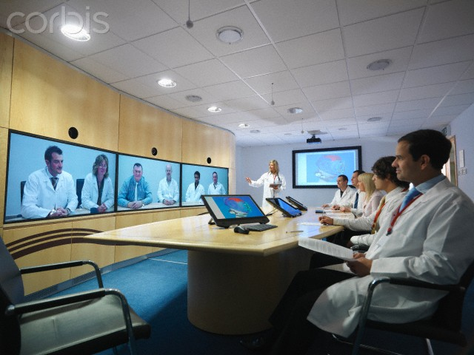

Grazie
Paolo Valcher
paolo.valcher@microsoft.com

Slide 13
Referenze

Slide 14

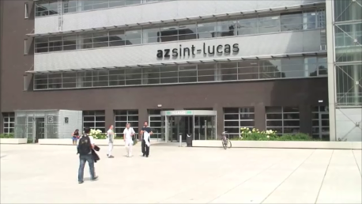
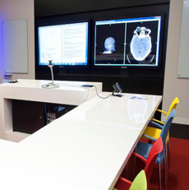
Multi-disciplinary Oncology Consultation www.azslucas.be
http://www.azstlucas.be
xxx
xx
xx

Slide 15

MyHCL – Lione – Servizi online per Pazienti http://www.chu-lyon.fr
Relazione diretta e continua con molti pazienti
Più compiti online e meno chiamate telefoniche e mailing (-30%)
L’ospedale diventa più vicino al paziente
Nuovi servizi online per condividere informazione

Slide 16
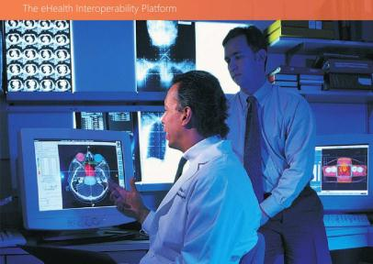


West Lothian Council
Cost Saving of 3M£ a year
Double time to discuss cases rather than facts finding
Improved collaboration and communication

Slide 17
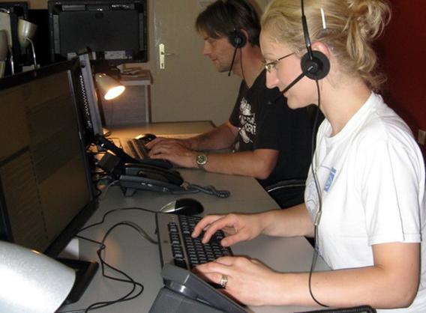


Institute of Emergency Medical Service – Novi Sad (Serbia)
“Now the operator can receive and distribute any information with just a few mouse clicks and within seconds”
Dr. Aracki
Short response time
Help business analytics
Institute of Emergency Medical Service Novi Sad

Slide 18
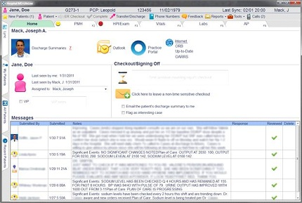

Marietta Memorial Hospital
Hospital Boosts Clinical Outcomes, Saves $1.4 Million, with Hospitalist Software
Boosts Satisfaction Among Patients, Hospitalists, Primary Care Physicians
Gains Federal Security Certification
Reduces Lengths of Stay, Readmission Rates
Promotes Best Practices, Increases Reimbursements

